Slide 1

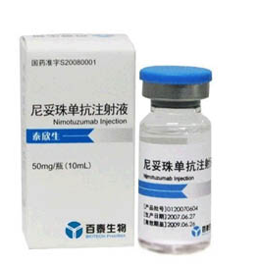
尼妥珠单抗注射液
（泰欣生® ）
百泰生物药业有限公司

Slide 2
C
目录
ontent
1
2
药品基本信息
安全性
3
4
有效性
创新性
5
公平性

Slide 3
药品基本信息
01
申报目录类别：2020年1月1日至2025年6月期间，经国家药监部门批准，适应症或功能主治发生重大变化，主动申请调整支付范围的谈判药品和目录内其他药品。
药品通用名称：尼妥珠单抗注射液
注册规格：50mg (10mL) /瓶
目前大陆地区同通用名药品的上市情况：无，独家产品
全球首个上市国家/地区及上市时间：2002年， 古巴
中国大陆首次上市时间：2008年
是否为 OTC 药品：否
参照药品建议：无
专利情况：拥有中国专利，原研产品
适应症和申报内容
鼻咽癌 与放疗联合治疗局部晚期疾病
2017纳入国家医保目录，本次申请医保支付范围调整，按说明书支付
胰腺癌 与吉西他滨联合治疗K-Ras野生型局部晚期和/或转移性疾病
2023年6月获批，本次申请新增适应症纳入国家医保目录
头颈部鳞癌 与同步放化疗联合治疗局部晚期疾病
2024年1月获批，2025年1月纳入国家医保目录

Slide 4
药品基本信息
01
用法用量
鼻咽癌：将100mg尼妥珠单抗注射液稀释到250mL生理盐水中，静脉输液给药，给药过程应持续60分钟以上。在给药过程中及给药结束后1小时内，需密切监测患者的状况。首次给药应在放射治疗前开始，放疗开始后每周给药1次，连续使用8周。
胰腺癌：将400mg尼妥珠单抗注射液稀释到250mL生理盐水中，静脉滴注给药，给药过程应持续60分钟以上。在给药过程中及给药结束后1小时内，需密切监测患者的状况。每周1次，直至疾病进展或出现无法耐受的毒性反应。
头颈部鳞癌：将200mg尼妥珠单抗注射液稀释到250mL生理盐水中，静脉输液给药，给药过程应持续60分钟以上。在给药过程中及给药结束后1小时内，需密切监测患者的状况。首次给药应在放射治疗前开始，放疗开始后每周给药1次，连续使用7周以上。
疾病基本情况
胰腺癌
我国年新发胰腺癌患者约10万人，粗发病率为8.4/10万，其中局部晚期或转移性K-Ras野生型胰腺癌患者约6000人。
胰腺癌因其早期症状不典型，确诊时多数已为中晚期，恶性程度高，进展迅速，晚期生存期短，被称为“癌中之王”。临床表现往往从腹部隐痛快速发展为比较严重的疼痛，患者生活质量差。目前国内已获批的化疗药物治疗晚期胰腺癌，中位生存时间仅4～6个月，1年生存率8%，5年生存率仅为13%，疾病负担重。
临床迫切需要更为有效的治疗药物。

Slide 5
安全性
02
尼妥珠单抗不良反应发生率低，程度多为I级，患者耐受性和依从性非常好
截至目前，根据已完成的国内外临床研究结果以及中国上市后不良反应监测的情况可知：
尼妥珠单抗安全性良好，不良反应多为Ⅰ级，常见不良反应包括恶心、呕吐、头痛、发热、中性粒细胞和白细胞降低、贫血、乏力等。对于上述不良反应，多数患者可在常规治疗后或自行缓解。
尼妥珠单抗在中国上市17年，安全性已经过广泛验证
1
2
上市后不良反应监测：尼妥珠单抗相关的不良反应轻微，多为I级，可自行缓解或经对症治疗后缓解
安全性
3
过去5年内未收到全球范围内药监部门发布的关于尼妥珠单抗的安全性警告、撤市信息，也未收到黑框警告要求
4
多项临床研究证实：尼妥珠单抗联合化疗安全性及依从性好

Slide 6
有效性
03
K-Ras野生型局部晚期和/或转移性胰腺癌
Ⅲ期 RCT（NOTABLE）研究证实：尼妥珠单抗+吉西他滨延长K-Ras野生型局部晚期或转移性胰腺癌中位总生存至10.9个月，被临床指南一致推荐，证据级别高。
临床疗效
指南推荐
欧洲PCS07研究表明，尼妥珠单抗+吉西他滨的中位总生存期较吉西他滨延长了2.6个月（8.6m vs 6m）；在K-Ras野生型胰腺癌人群中，应用尼妥珠单抗获益更大，中位总生存期延长了5.95个月。
中国开展的Ⅲ期研究（NOTABLE）进一步证实了尼妥珠单抗+吉西他滨治疗K-Ras野生型人群疗效，中位总生存延长到10.9个月，1年生存率提高至43.6%。临床研究表明，尼妥珠单抗+吉西他滨治疗晚期胰腺癌生存获益大，而且尼妥珠单抗安全性非常好。
国家药监局药品评审中心《技术评审报告》：在K-Ras野生型的局部晚期和转移性胰腺癌患者中，在标准治疗吉西他滨基础上联合尼妥珠单抗具有明确的生存获益趋势，中位OS与既往研究结果相比具有一定优势，对于体能状况较差的患者，主要推荐单药方案治疗，尼妥珠单抗联合吉西他滨安全性良好，对于体能较差患者具有更好的临床价值。
中国肿瘤整合诊治指南(CACA)-胰腺癌（2025）：在KRAS野生型胰腺癌中，吉西他滨联合尼妥珠单抗显示出比单药吉西他滨更好的生存。尼妥珠单抗，是大分子抗EGFR单抗，2023年获批胰腺癌适应证，适用于吉西他滨联合治疗KRAS野生型局部进展或转移性胰腺癌，NOTABLE研究（Ⅲ期临床） 结果显示：尼妥珠单抗联合GEM一线治疗KRAS野生型胰腺癌患者，总生存期从8.5个月延长至10.9个月，PCS07研究（Ⅱ期） 提示全人群及EGFR高表达胰腺癌患者依然可从尼妥珠单抗联合治疗中获益，安全性良好。
中国临床肿瘤协会（CSCO）《胰腺癌诊疗指南》（2024年版）：（1）对于体能状态良好的患者：Ⅱ级推荐GEM 联合尼妥珠单抗用于转移性胰腺癌的一线治疗（2A 类证据）；Ⅰ级推荐新增GEM联合尼妥珠单抗用于KRAS野生型转移性胰腺癌的一线治疗（1A 类证据）；（2）对于体能状态较差的患者：Ⅰ级推荐新增GEM联合尼妥珠单抗用于KRAS野生型转移性胰腺癌的一线治疗（1A 类证据）。
国家卫生健康委办公厅《胰腺癌诊疗指南（2022年版）》：外科手术新理念和新技术（如腹腔镜技术、机器人等）的发展，局部治疗手段（如立体定向放射治疗、纳米刀消融治疗、粒子源植入等）以及抗肿瘤药物（如吉西他滨、纳米白蛋白紫杉醇、替吉奥、卡培他滨、伊立替康、奥沙利铂、尼妥珠单抗等）的应用，为胰腺癌的治疗带来了机遇和进步。

Slide 7
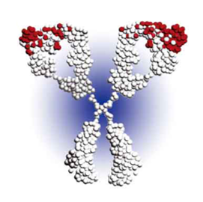
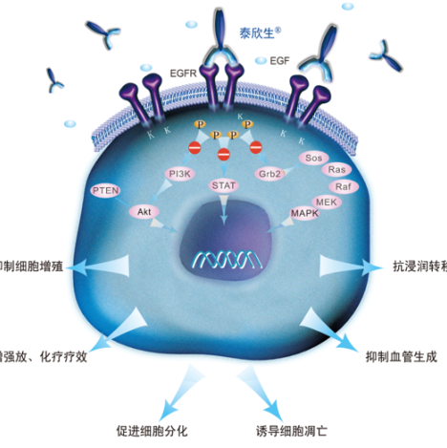
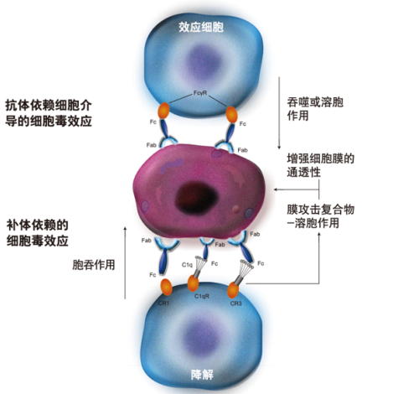
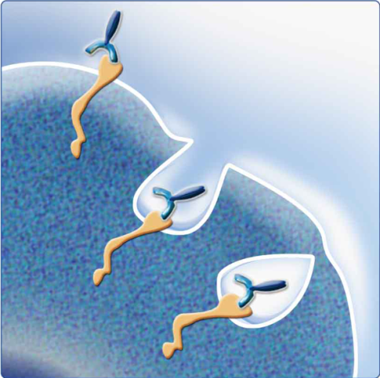
创新性
04
尼妥珠单抗是高度人源化的IgG1型单抗，有多重抗肿瘤机制，且有化疗增敏作用，联合化疗增效不增毒
人源化程度达95%
特异性阻断EGFR信号通路
介导ADCC和CDC等免疫效应
导致EGFR内吞和降解
创新点
①首个国产的高度人源化IgG1型抗EGFR单抗，可阻断EGFR信号通路、导致EGFR内吞和降解、介导ADCC和CDC等免疫效应实现抗肿瘤；
②全球唯一获批治疗胰腺癌的大分子靶向药；
③利用分子生物标记物筛选优势人群，实现精准靶向治疗；
④国家“重大新药创制”科技重大专项品种。
* ADCC：抗体依赖的细胞毒效应；CDC：补体依赖的细胞毒效应

Slide 8
公平性
05
所治疗疾病对公共健康的影响
胰腺癌恶性程度高、进展迅速、晚期生存期短（一年生存率8%，五年生存率13%），给患者和社会带来沉重负担。
当前亟需超越化疗疗效和安全性局限的治疗方案。作为全球首个获批治疗胰腺癌的大分子靶向药物，本品能显著延长局部晚期和/或转移性胰腺癌患者生存期。其良好的安全性更有助于减轻患者痛苦、改善生活质量。
因此，本品的应用对延长晚期胰腺癌患者的生存期，提升胰腺癌患者整体健康水平、缓解重大公共卫生负担具有积极意义。
符合“保基本”原则
胰腺癌恶性程度高，现有化疗方案疗效有限，副作用大，若本品新增治疗K-Ras野生型局部晚期和/或转移性胰腺癌能够纳入医保目录，将有效保障参保人员治疗胰腺癌的基本用药需求。同其他实体瘤相比，晚期胰腺癌患者生存期短；且K-RAS野生型患者人数少，根据临床研究的方案和结果，胰腺癌患者使用本品的平均周期为20周， 医保基金支出可控， 符合“保基本”原则。
弥补目录短板、临床亟需
尼妥珠单抗是目前全球唯一获批的治疗胰腺癌的大分子靶向药物，如能纳入医保目录，可填补目录空白，以更好地满足临床实际需求。
临床管理难度小
尼妥珠单抗治疗K-Ras野生型局部晚期和/或转移性胰腺癌，适应症描述明确，患者人群定位准确。
临床主要用于住院患者的治疗，易于管理，不会造成临床滥用和审核难度大等问题，临床管理难度小。

Slide 9
总结
申请调整医保支付范围：尼妥珠单抗治疗局部晚期鼻咽癌
原医保支付范围“与放疗联合治疗表皮生长因子受体(EGFR)表达阳性的Ⅲ/Ⅳ期鼻咽癌”，现申请医保支付范围调整为“鼻咽癌：与放疗联合治疗局部晚期疾病”。
2024年美国癌症联合委员会（AJCC）与国际抗癌联盟（UICC）发布了第9版鼻咽癌TNM分期，根据此分期标准对尼妥珠单抗说明书中关于鼻咽癌适应症的文字表述做了相应调整。说明书的变更已经国家药监局批准。
本次申请调整鼻咽癌的医保支付范围，与最新版说明书保持一致，不会增加医保基金支出。
申请新增适应症纳入医保目录：尼妥珠单抗治疗K-Ras野生型局部晚期和/或转移性胰腺癌
胰腺癌恶性程度高、进展迅速，被称为“癌症之王”
现有化疗方案疗效有限，副作用大，存在巨大的未满足的临床需求
尼妥珠单抗是全球唯一获批治疗胰腺癌的大分子靶向药，疗效显著 ，安全性高
同其他实体瘤相比，晚期胰腺癌患者生存期短；且K-RAS野生型患者人数少，若纳入医保目录，医保基金占用相对较低
本次申请新增胰腺癌适应症纳入国家医保目录，可弥补医保目录空白，以惠及更多患者。

